Slide 1

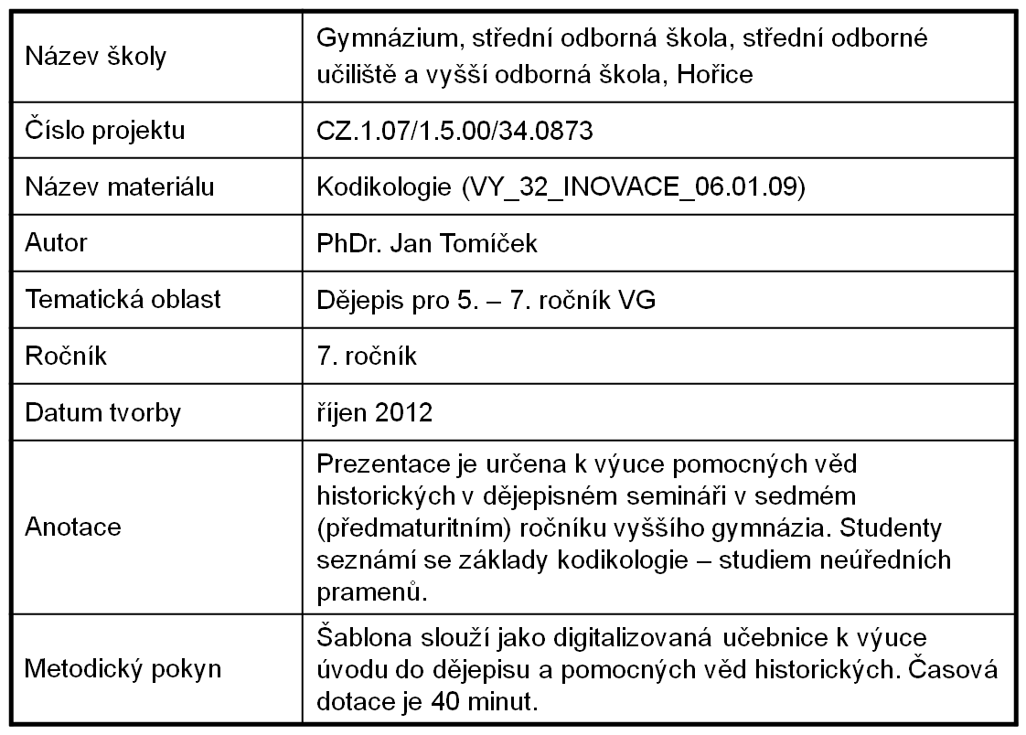

Slide 2
Kodikologie
Pomocná věda historická, která studuje rukopisy neúřední povahy, to je literárního charakteru. Zařazuje je v příslušných vztazích do kulturního vývoje společnosti, tedy jak a proč rukopis vznikl.

Slide 3
Kodikologie
Název odvozen od slova „codex“ = rukopis, později se chápe jako kniho vůbec.
Některé byly napsány na papyru, hlavně ale na pergamenu či papíru.
Rukopis sleduje literární, vědecké nebo dokumentační cíle.
V našich zemích se jedná hlavně o kodikologii latinskou.
Texty vznikaly ve skriptoriích (opisovačské dílny při klášterech apod.), nejvíce v benediktinských klášterech a při katedrálních kapitulách.
Dílny opisovaly své vlastní knihy, ale též knihy půjčené na záruku.

Slide 4
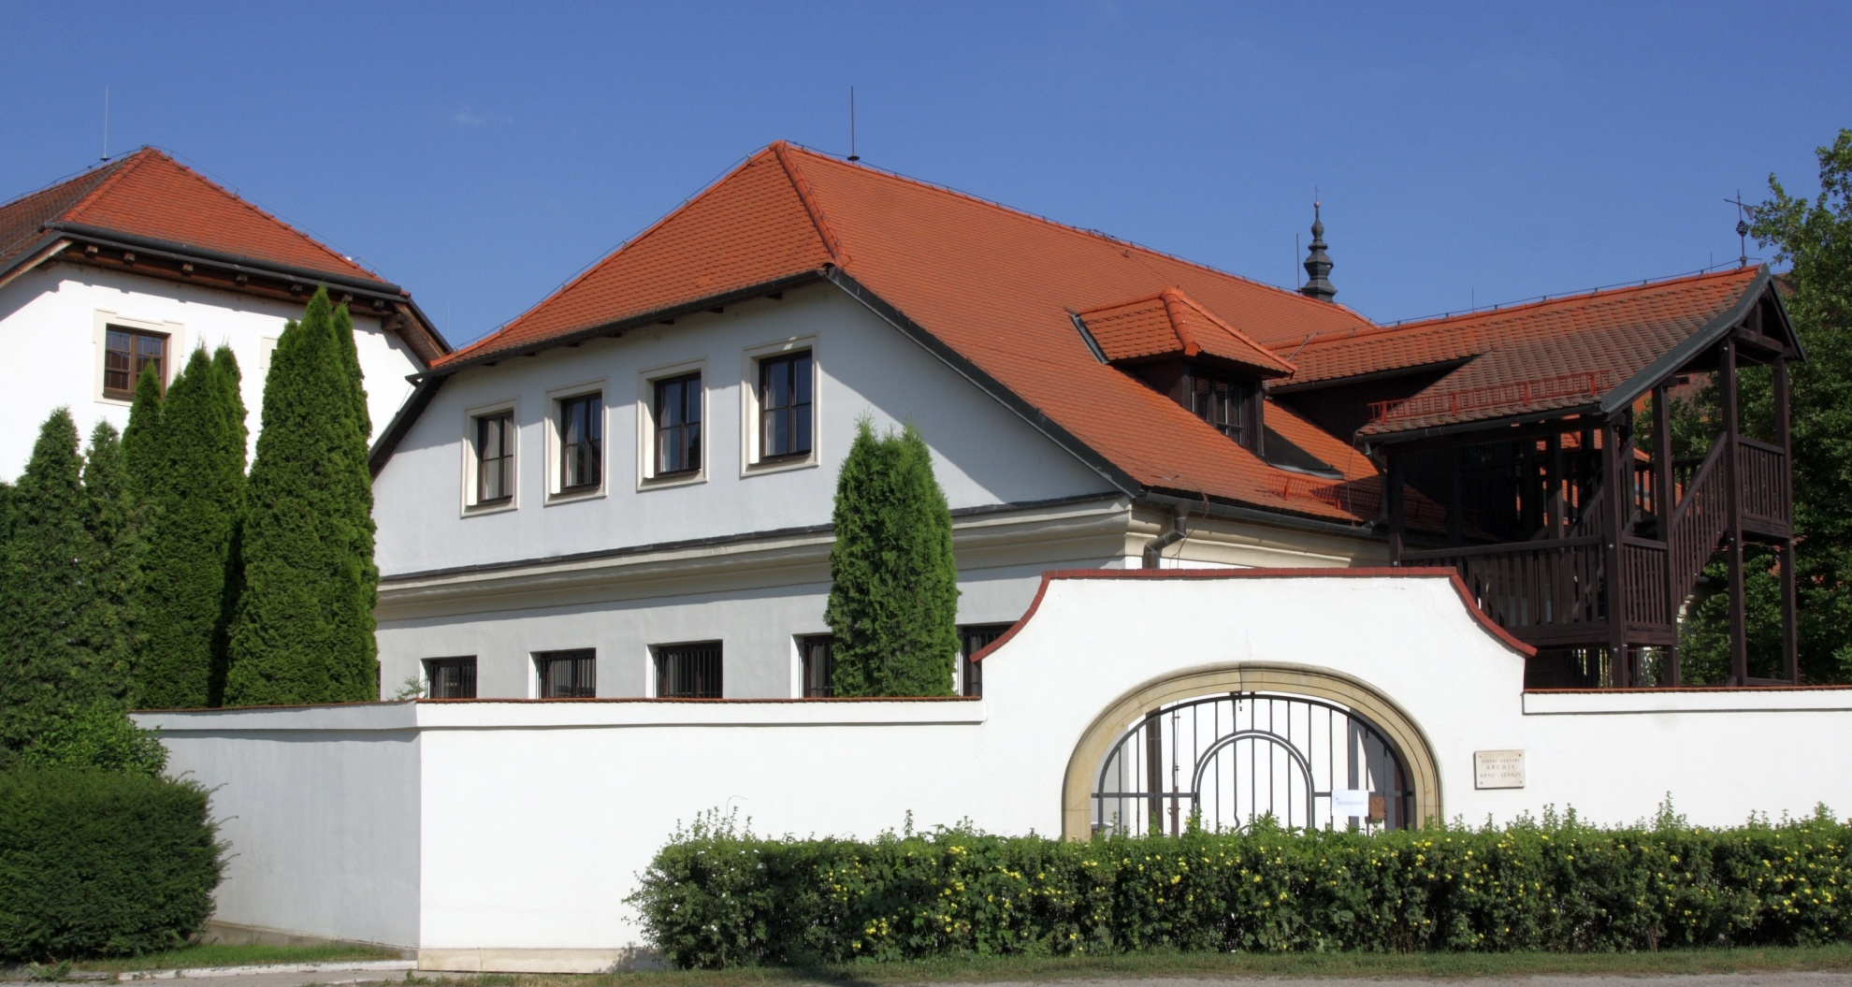
Benediktinský klášter v Rajhradě

Slide 5
Kodikologie – jaká díla vznikala?
Texty hlavně bohoslužebné, texty biblické – mají jasnou převahu do 12. století.
V menší míře opisy děl antických autorů (hlavně v 8. – 10. století), dále práce právnické či filosofické. Často tuto činnost podporují významné světské osobnosti, například Karel Veliký (+814).
Někdy opisy děl pro školské potřeby (slovníky, spisy z oblasti medicíny, matematiky atd.).
Zprvu písař opisoval sám, později dle diktátu vzniklo více exemplářů najednou. Vedoucí skriptoria potom prováděl kontrolu napsaného textu, aby zůstal autentický.

Slide 6
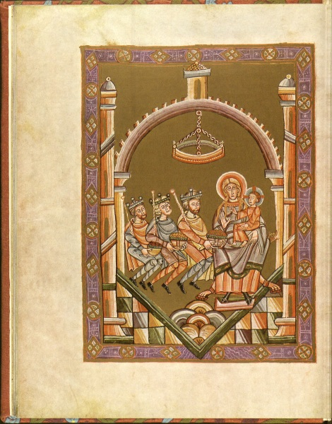
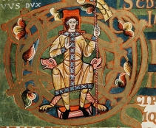
Vyšehradský kodex – ilustrace (na druhém obrázku kníže Václav)

Slide 7
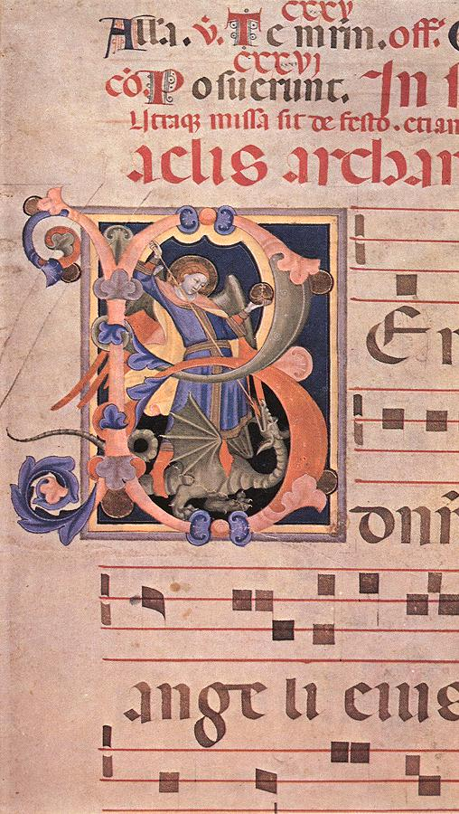
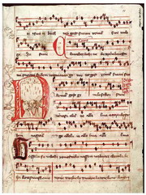
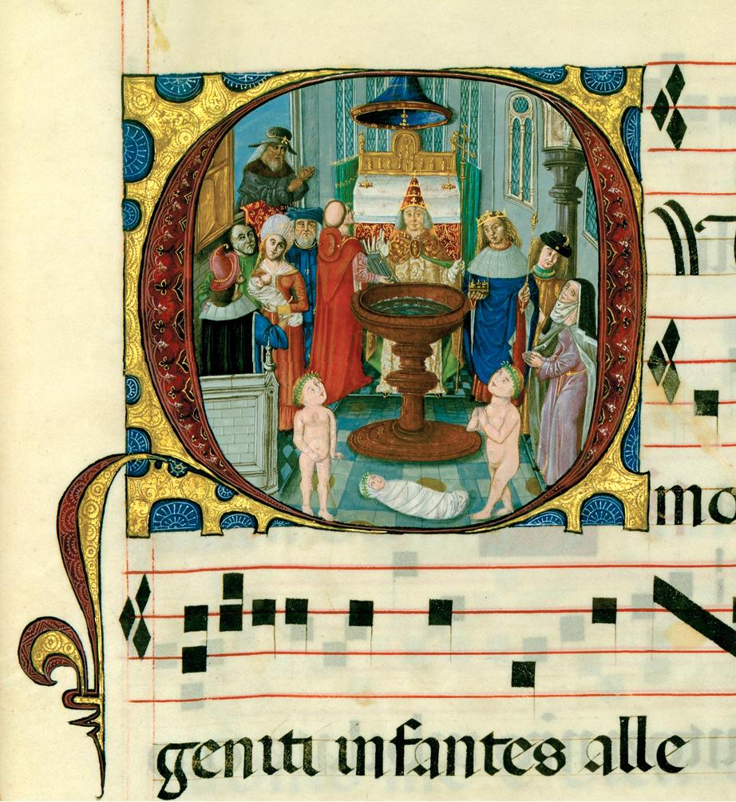
Gradual ze 14. století (Polsko), Jistebnický knacionál (1420), Kodex Matyáše Korvína (15. století - Uhry)

Slide 8
Kodikologie – iluminace, cena atd.
Po napsání text předán iluminátorovi (malíři, který namaloval iniciály a obrázky)
Iluminátor pracoval někdy dle svých vzorníků.
Malíři často za prací putovali,tak docházelo k míšení a prolínání stylů různých malířských škol.
Někdy ale byl písař i iluminátor týž člověk.
Písaři a iluminátoři pracovali hlavně při denním světle.
Rukopisy vznikaly dlouho, někdy jedna stránka i jeden den , takže kodex vznikal i měsíce a roky.
Cena knih byla vysoká, a to i bez zdobení zlatem a drahokamy. Například v době Václava IV. si jeden bezvýznamný kostel ve středních Čechách pořídil jednodušší bohoslužebnou knihu prodejem několika krav.

Slide 9
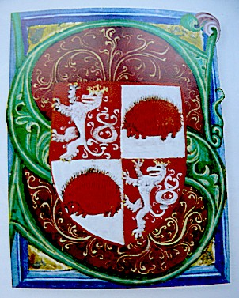
Iniciála S se znakem města Jihlavy (Kodex Gelnhausenův ze 14. století)

Slide 10
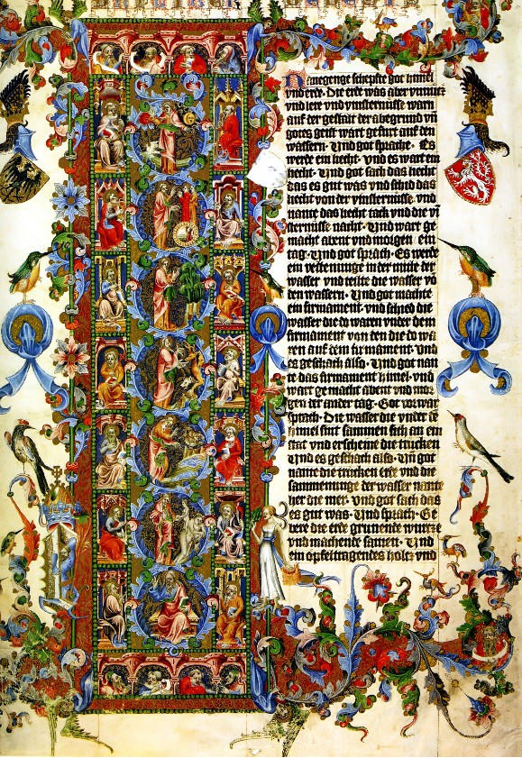
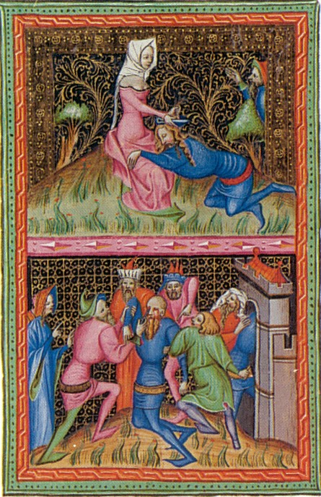
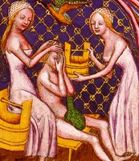
Bible Václava IV. – text a ilustrace

Slide 11
Kodikologie – rozvoj psaní
Ve vrcholném středověku s rozvojem univerzit vzniká řada opisů psaných zběžným písmem (které vznikaly rychleji). Studenti si opisovali díla sami.
Specializace – Univerzita v Bologni – na právnické knihy, pařížská Sorbona – na teologické, pražská Karlova univerzita – také na teologické
Nepotřebné knihy se neuchovávaly – často se text vymazával a psal se nový.
Papír se k nám dovážel, nejstarší naše papírna až kolem r. 1500 na Zbraslavi, pak v Trutnově a Frýdlantu.

Slide 12
Kodikologie – dochované kodexy ve světě a naše nejstarší kodexy
Dodnes je např. doloženo kodexů do roku 800 n.l. alespoň ve fragmentech 1800. Například Karolínský klášter Fulda, založený roku 744 n. l. měl za pouhých 150 let ve svém majetku 1000 svazků knih (dodneška se z toho zachovalo jen 50 svazků).
Knihy měly pak univerzity a od 14. století i světští feudálové.
Jsou texty dochované v několika stech exemplářích (bible), ale některé jen v jednom exempláři.
Převraty, války atd. vedly často ke změně uložení kodexů.
Nejstarší kodex českého původu je tzv. Wolfenbűttelský kodex Gumpoldovy legendy (asi kolem r. 1000).
Vyšehradský kodex (Evangelistář krále Vratislava) – na počest korunovace 1. českého krále kol. roku 1085
Ve velkých kodexech je více děl, například i kroniky, které se pak objevují v mnoha kodexech v různých exemplářích. Například Kosmova kronika česká (Chronica Boemorum) se dochovala v 15 exemplářích, přičemž původní Kosmův rukopis se nedochoval. Nejstarší dochovaný rukopis této kroniky byl tzv Lipský z konce 12. století, který ale byl zničen za 2. světové války. Druhý nejstarší je rukopis budyšínský z přelomu 12. a 13. století (dnes v Národním muzeu v Praze) a řada dalších. Najdeme ji v Kodexu gigas.

Slide 13
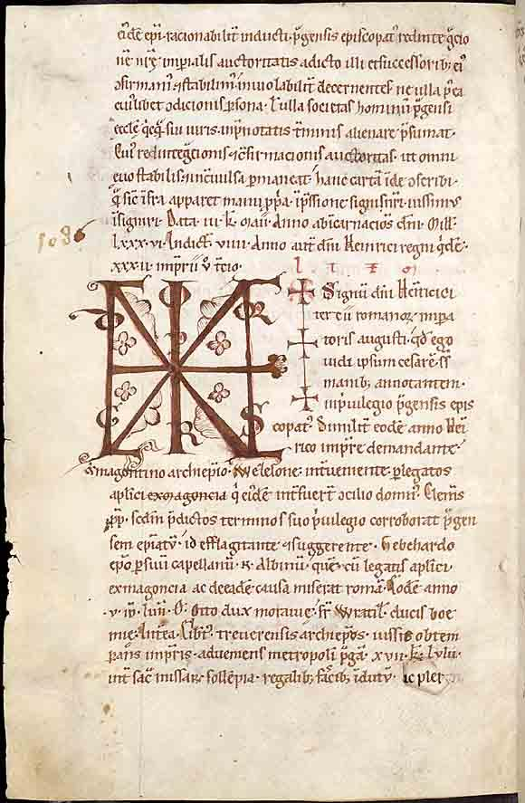
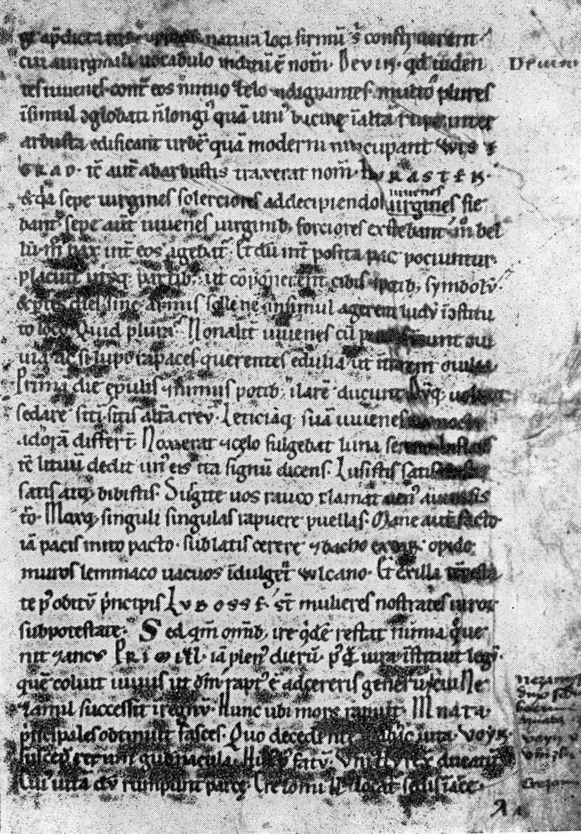
Kosmova kronika (rukopis Budyšínský)

Slide 14
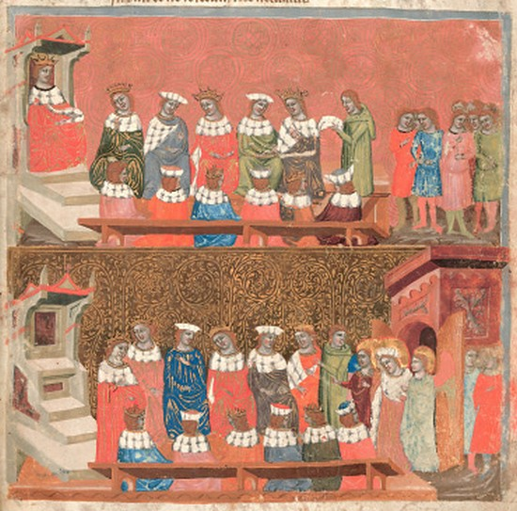
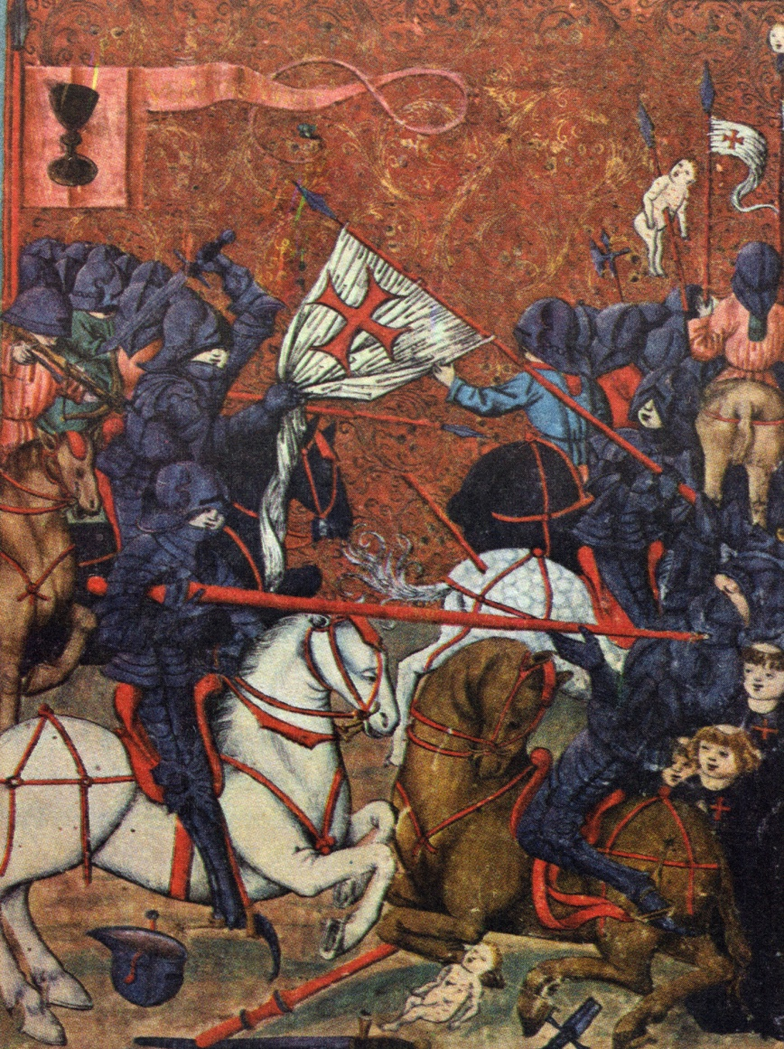
Ilustrace k Dalimilově kronice a husité z Jenského kodexu

Slide 15
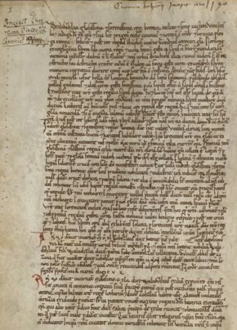
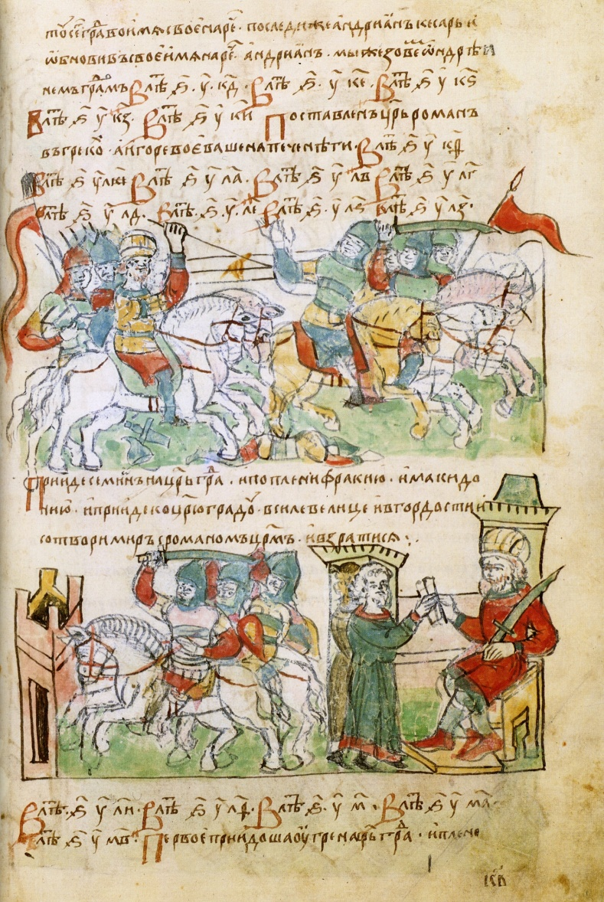
Kronika Vincencia ze 12. stol. (jednoho z pokračovatelů Kosmových) a Radzivillovská kronika z 15. století (bitva Bulharů s Byzancí nebo Igora s Pečeněhy)

Slide 16
Významné naše kodexy od 14. století a jejich uložení
Dalšími významnými kronikami jsou např. Pokračovatelé Kosmovy, kronika Dalimilova atd.
Pak počet kodexů roste, např. kapitulní knihovna pražská měla r. 1354 187 svazků. Pražská univerzita kolem roku 1370 (tedy za 20 let své existence) 200 svazků.
Jenský kodex - bohatě iluminovaný český rukopis z konce středověku, uchován v Jeně, dnes v Národním muzeu v Praze. Texty v češtině i latině, hlavně na husitské téma.
Za husitství se vedle šlechtických objevují i měšťanské knihovny (např. Bohuslav Hasištejnský z Lobkovic – 1461 – 1510)
Budyšínský rukopis (pravděpodobně sepsán roku 1420) je sborník veršovaných, prozaických a polemických skladeb (nalezen v Budyšíně v Lužici). Autor pravděpodobně Vavřinec z Březové.
Codex gigas (Kodex gigas) je největší rukopisná kniha světa. Byla pravděpodobně napsána počátkem 13. století v klášteře v Podlažicích u Chrudimi. Překlad názvu znamená „Obrovská kniha“. Podle výjimečného vyobrazení ďábla se také označuje jako Ďáblova bible. Její rozměry jsou 920×505×220 mm a měl celkem 640 stran (některé ale byly v minulosti vyříznuty). Poslední záznamy v kodexu končí rokem 1229. Z Podlažic se kodex dostal do cisterciáckého kláštera v Sedlci, v 15. – 16. století se nacházel do roku 1593 v Broumově v klášteře a roku 1594 byl převezen do Prahy do sbírek Rudolfa II. Odtud ji v roce 1648 ukradli Švédové a odvezli s dalšími předměty do Stockholmu. V letech 2007 – 2008 ji Švédové zapůjčili na výstavu do Prahy. V té době také vznikla maketa knihy, která je uložena v muzeu v Chrasti u Chrudimi (blízko místa vzniku kodexu). Dnes většina českých kodexů v Státní knihovně ČR v Praze, v knihovně Národního muzea a v Památníků národního písemnictví.

Slide 17
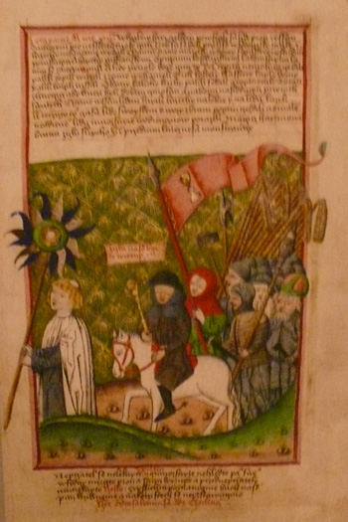
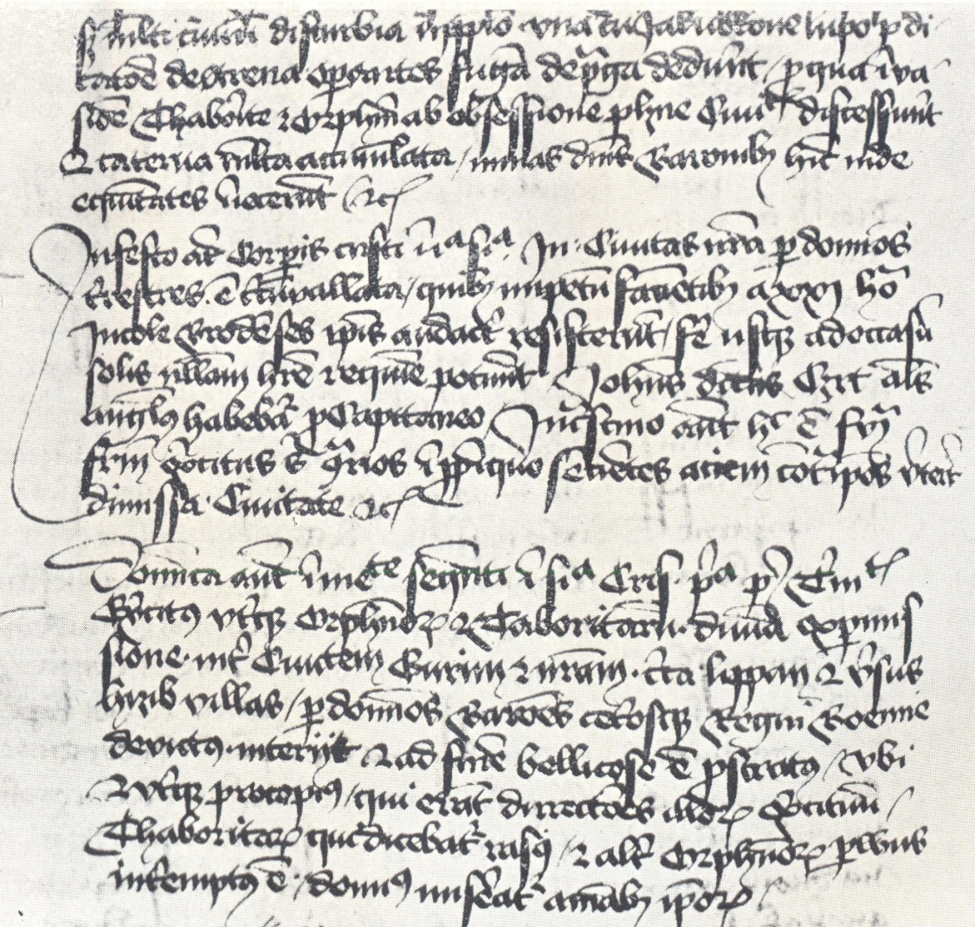
Žižka a husité v Jenském kodexu a zápis o bitvě u Lipan v Českobrodské městské knize

Slide 18
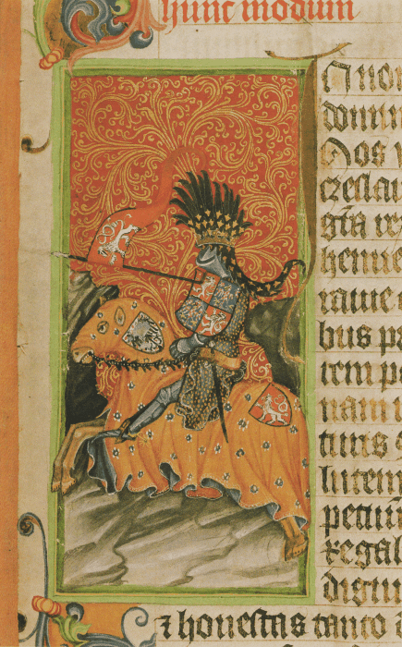
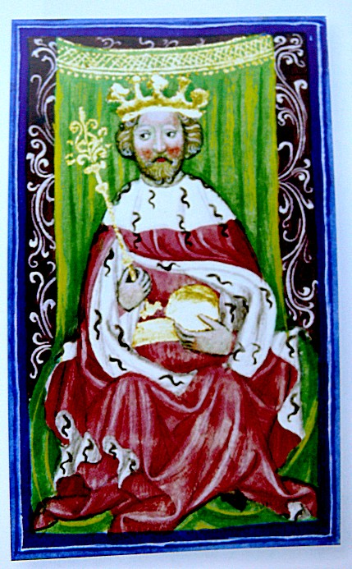
Václava I. jako rytíř z právního kodexu města Jihlavy a Karel IV. v Gelnhausenově kodexu z 15. století

Slide 19
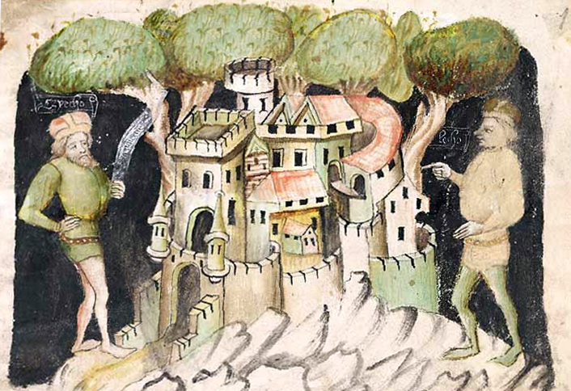
Čech a Lech v Kosmově kronice (opis ze 14. století)

Slide 20
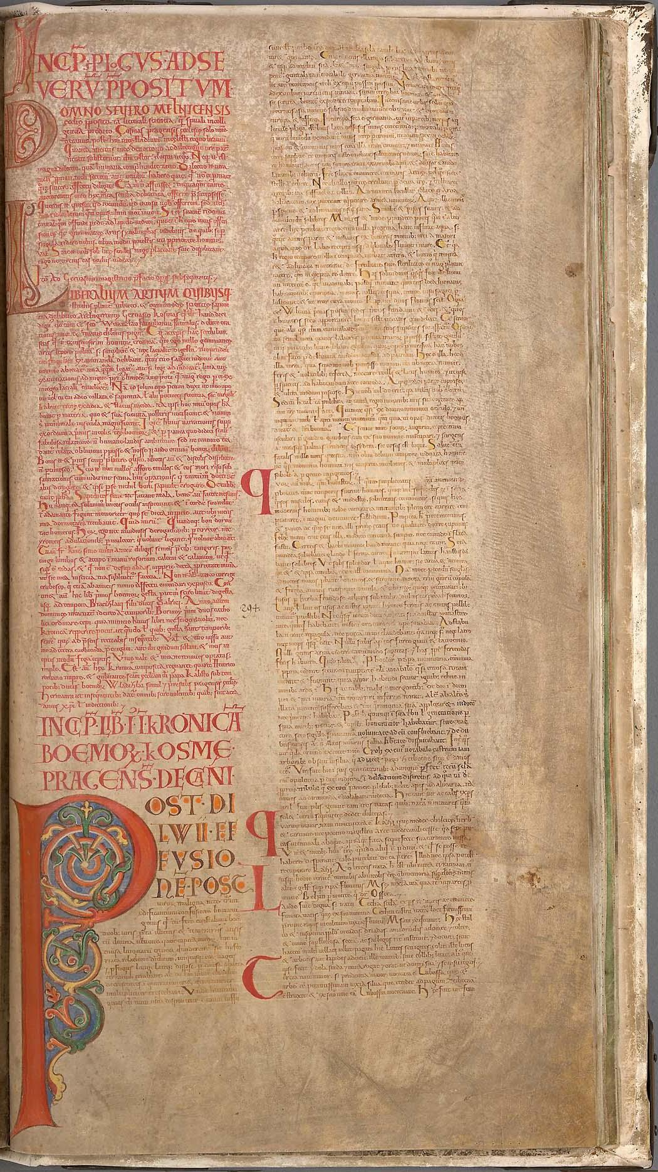
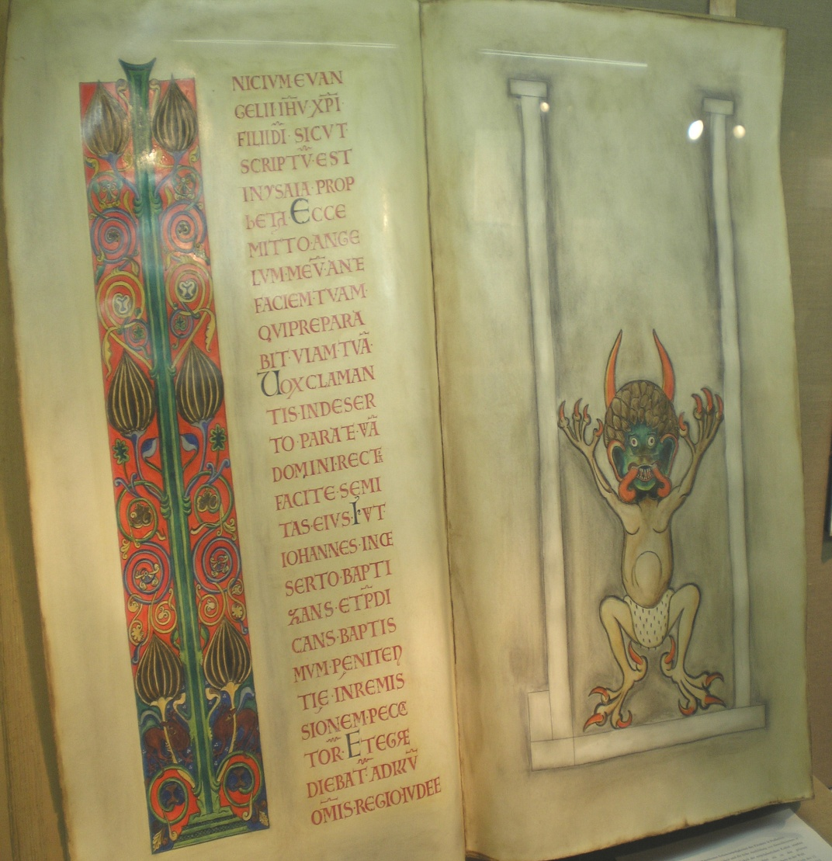
První strana Kosmovy kroniky v Kodexu gigas ze 13. století a maketa tohoto kodexu s vyobrazením ďábla

Slide 21
Kodikologie - test
1. Co studuje kodikologie?
2. Od čeho je odvozen pojem kodikologie a jakými například konkrétními typy rukopisů se tato věda zabývá?
3. Co to byla skriptoria a kde se nacházela?
4. Která významná osobnost raného středověku podporovala opisování textů?
5. Co to je iniciála a kdo ji vytvářel?
6. Co můžeš říci o vzniku a ceně rukopisu?
7. Uveď příklady specializace univerzit při přepisu rukopisů.
8. Kolik je dnes doloženo alespoň ve fragmentech světových kodexů vytvořených do roku 800 n.l.?
9. Kdo vlastnil ve středověku knihy?

Slide 22
Kodikologie – test – pokrač.
10. Který je nejstarší kodex českého původu a z jaké je doby?
11. Který je nejslavnější a nejvzácnější český kodex (soubor evangelií), kdy a proč vznikl?
12. V kolika rukopisech se dochovala Kosmova kronika, zachoval se text psaný přímo Kosmovou rukou?
13. Jak se jmenoval bohatě ilustrovaný kodex (hlavně s motivy husitů), který byl uložený staletí v německém městě?
14. Který známý kodex byl sepsán v klášteře v Podlažicích u Chrudimi, kdy asi a jaké dva názvy se pro něj užívají?
15. Jak se nazývá největší rukopisná kniha světa, jak je zhruba velká a kde se nachází dnes?

Slide 23
Kodikologie – test - řešení
1. Co studuje kodikologie? – Rukopisy neúřední (tedy literární) povahy – 1 bod
2. Od čeho je odvozen pojem kodikologie a jakými například konkrétními typy rukopisů se tato věda zabývá? – Codex = rukopis , pak kniha, náboženskými texty, kronikami, právními texty atd. – 4 body
3. Co to byla skriptoria a kde se nacházela? – Opisovačské dílny, v klášterech, hlavně benediktýnských – 3 body
4. Která významná osobnost raného středověku podporovala opisování textů? – Karel Veliký – 1 bod
5. Co t je iniciála a kdo ji vytvářel? – Ozdobné počáteční písmeno, iluminátor – 2 body
6. Co můžeš říci o vzniku a ceně rukopisu? – Vznikal měsíce i roky, takže jeho cena byla velmi vysoká (obyčejný rukopis stál jako několik krav) – 3 body
7. Uveď příklady specializace univerzit při přepisu rukopisů. – Bologna – právnické, Sorbonna a Karlova univerzita – teologické – 2 body
8. Kolik je dnes doloženo alespoň ve fragmentech světových kodexů vytvořených do roku 800 n.l.? – 1800 – 1 bod
9. Kdo vlastnil ve středověku knihy? – Kláštery, university a někdy i světští feudálové. – 3 body

Slide 24
Kodikologie – test (pokrač.)- řešení
10. Který je nejstarší kodex českého původu a z jaké je doby? - Wolfenbűttelský kodex Gumpoldovy legendy (asi kolem r. 1000) – 2 body
11. Který je nejslavnější a nejvzácnější český kodex (soubor evangelií), kdy a proč vznikl? – Vyšehradský kodex (Evangelistář krále Vratislava) , kol. 1085, na počest korunovace na krále – 3 body
12. V kolika rukopisech se dochovala Kosmova kronika, zachoval se text psaný přímo Kosmovou rukou? – 15 rukopisů, ne – 2 body
13. Jak se jmenoval bohatě ilustrovaný kodex (hlavně s motivy husitů), který byl uložený staletí v německém městě? – Jenský kodex – 1 bod
14. Který známý kodex byl sepsán v klášteře v Podlažicích u Chrudimi, kdy asi a jaké dva názvy se pro něj užívají? – Kodex gigas, Ďáblova bible, poč. 13. stol. – 3 body
15. Jak se nazývá největší rukopisná kniha světa, jak je zhruba velká a kde se nachází dnes? – Kodex gigas, 920×505×220 mm, ve Stockholmu ve Švédsku

Slide 25
Použitá literatura
Hlaváček, Ivan; Kašpar, Jaroslav; Nový, Rostislav. Vademecum pomocných věd historických. Praha: Nakladatelství Svoboda, 1988.
http://cs.wikipedia.org
Použité obrázky:
http://commons.wikimedia.org/wiki/File:Rajhrad_-_benediktinsk%C3%BD_kl%C3%A1%C5%A1ter,_st%C3%A1tn%C3%AD_okresn%C3%AD_archiv.jpg?uselang=cs – Klášter benedikt. v Rajhradě - vol. dílo– str. 3
http://commons.wikimedia.org/wiki/File:Kodex_vy%C5%A1ehradsk%C3%BD.jpg?uselang=cs – Vyšehradský kodex – volné dílo – str.5
http://commons.wikimedia.org/wiki/File:SvVaclav_kodexvysehradsky.jpg?uselang=cs - sv. Václav, Kodex vyšehradský , 1085, volné dílo – str.5
http://commons.wikimedia.org/wiki/File:14th-century_painters_-_Gradual_%28fragment%29_-_WGA15977.jpg?uselang=cs – Gradual miniatura, 14. století, Jagelonská knihovna – Polsko – volné dílo – str.6

Slide 26
http://commons.wikimedia.org/wiki/File:Kancional_Jistebnicky.jpg?uselang=cs – Jistebnický kancionál, 1420 – volné dílo – str.6
http://commons.wikimedia.org/wiki/File:Corvina_k%C3%B3dex_Graduale.jpg?uselang=cs – Codex Graduale, Maďarsko, Budín (Kodex Corvina, mezi lety 1480 – 1488) – volné dílo – iluminace, noty – str. 6
http://commons.wikimedia.org/wiki/File:Jihlava.jpg?uselang=cs – iniciála S se znakem Jihlavy, Kodex Gelnhausenův, 14. st. – volné dílo – str.8
http://commons.wikimedia.org/wiki/File:Bible_vaclav.jpg?uselang=cs – Bible Václava IV. TExt a obrázek . 1389 – volné dílo – str. 9
http://commons.wikimedia.org/wiki/File:Bible7.jpg?uselang=cs – Bible Václava IV. –ilustrovaná, 1389 – volné dílo – str. 9
http://commons.wikimedia.org/wiki/File:Lazebnice_dve.jpg?uselang=cs – Dvě lazebnice – bible Václava IV. -1389 – volné dílo – str. 9
http://commons.wikimedia.org/wiki/File:Budy%C5%A1%C3%ADnsk%C3%BD_rukopis_Kosmovy_kroniky_102.jpg?uselang=cs – Budyšínský rukopis - volné dílo –str. 12
http://commons.wikimedia.org/wiki/File:Cosmas-Chronica_Boemorum.jpg?uselang=cs – Kosmova kronika – volné dílo

Slide 27
http://commons.wikimedia.org/wiki/File:Dalimilova_kronika.jpg?uselang=cs - Římský král Jindřich I. na sněmu očekává příchod krále Václava a přikazuje knížatům neuvolnit mu místo při jeho příchodu. Římský král Jindřich I. vida, že opozdivší se Václav se svatozáří je doprovázen anděly, mu sám uvolňuje místo. 14. st. – volné dílo str. 13
http://commons.wikimedia.org/wiki/File:Husit%C3%A9_-_Jensk%C3%BD_kodex.jpg?uselang=cs – Jenský kodex – bitva husitů s křižáky – volné dílo – str. 13
http://commons.wikimedia.org/wiki/File:Kronika_Vincencius.jpg?uselang=cs – Kronika Vincencia, 12.století, volné dílo – str. 14
http://commons.wikimedia.org/wiki/File:RadzivillChronicleFol21r.jpg?uselang=cs - Mиниатюра представляет битва болгарского царя Симеона с византийцами (914) или война Игоря с печенегами (наверху), Radzivillovská kronika, 15. stol. – volné dílo - str. 14
http://upload.wikimedia.org/wikipedia/commons/4/44/Zizka_jensky_kodex.jpg?uselang=cs – Jenský kodex – Žižka a husitská vojska – volné dílo – str. 16

Slide 28
http://commons.wikimedia.org/wiki/File:%C4%8Ceskobrodsk%C3%A1_kronika_-_Lipany.jpg?uselang=cs – zápis o bitvě u Lipan v Českobrodské městské knize, 15. stol. – volné dílo – str. 16
http://commons.wikimedia.org/wiki/File:Kodex_m%C4%9Bsta_Jihlavy.gif?uselang=cs – Iluminace s portrétem Václava I. z právního kodexu města Jihlavy – 14. století - volné dílo – str. 17
http://commons.wikimedia.org/wiki/File:Karolus_rim.jpg?uselang=cs - Karel IV. jako český a římský král, kodex Gelnhausenův – volné dílo – str.17
http://commons.wikimedia.org/wiki/File:Lech_and_%C4%8Cech.png?uselang=cs – Čech a Lech v Kosmově kronice – opis ze 14. stol – volné dílo – str. 18
http://commons.wikimedia.org/wiki/File:Codex_Gigas_Chronica_Boemorum.jpg?uselang=cs – první strana Kosmovy kroniky, 13. století, Codex Gigas – vznik v benediktinském klášteře v Podlažicích - volné dílo – str. 19
http://commons.wikimedia.org/wiki/File:Chrast,_kodex1.jpg?uselang=cs – Kodex Gigas – ilustrace ďábla, Muzeum v Chrasti, maketa kodexu Gigas, pův. z kláštera v Podlažicích, autor uvolňuje jako volné dílo – str.19
Fota autora

